Slide 1

모두의 리눅스

Slide 2
7장 텍스트 에디터
7.1 텍스트 파일과 바이너리 파일
7.2 Vim: 기본 에디터
7.3 파일 열기와 저장하기
7.4 Vim 파일 편집

Slide 3
7.5 효율적인 커서 이동
7.6 자르기, 복사하기, 붙여넣기
7.7 그 외의 조작
7.8 검색과 치환
7.9 도움말과 공식 문서

Slide 4
7.1 텍스트 파일과 바이너리 파일

Slide 5

7.1 텍스트 파일과 바이너리 파일
텍스트 파일과 바이너리 파일
파일은 내용에 따라 텍스트 파일과 바이너리 파일로 나뉨
텍스트 파일은 이름 그대로 텍스트(문자열)가 적혀진 파일을 말함
예를 들어 여러분이 작성한 메모, 프로그램 코드, HTML 파일 등이 텍스트 파일에 해당
cat이나 less를 통해 이런 텍스트 파일의 내용을 확인하는 것이 가능

Slide 6
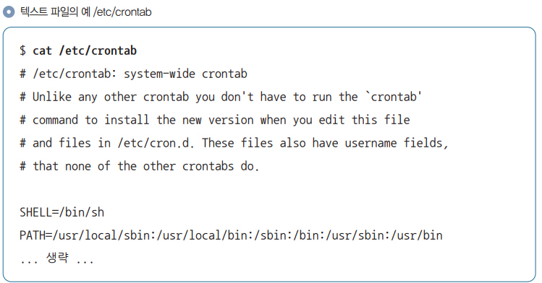
7.1 텍스트 파일과 바이너리 파일
텍스트 파일과 바이너리 파일

Slide 7
7.1 텍스트 파일과 바이너리 파일
텍스트 파일과 바이너리 파일
바이너리 파일은 이미지나 음성 파일, 리눅스 명령어 파일(예를 들어 cat 명령어의 경우 /bin/cat)을 말함
이들은 텍스트로 쓰인 것이 아니라서 사람이 직접 읽을 수 없음
다음과 같이 cat 명령어에 -v 옵션을 붙여서 억지로 열어볼 수는 있지만 알아볼 수는 없음

Slide 8
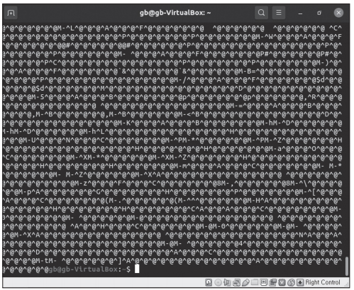
7.1 텍스트 파일과 바이너리 파일
▼ 그림 7-1 바이너리 파일(/bin/cat) 출력

Slide 9
7.1 텍스트 파일과 바이너리 파일
텍스트 파일과 바이너리 파일
리눅스에서는 설정 파일이나 스크립트 등 많은 부분에서 텍스트 파일이 사용
예를 들어 지금까지 사용한 배시나 웹 서버로 많이 사용되는 아파치의 설정 파일 등이 텍스트 파일
이러한 텍스트 파일은 바이너리 파일에는 없는 다음과 같은 특징이 있음
전용 애플리케이션을 사용하지 않아도 내용을 쉽게 확인할 수 있음
호환성이 높아 많은 애플리케이션에서 사용할 수 있음
텍스트 파일을 다루는 수많은 리눅스 명령어를 활용할 수 있음

Slide 10
7.1 텍스트 파일과 바이너리 파일
텍스트 파일과 바이너리 파일
리눅스를 사용하다 보면 텍스트 파일을 편집해야 하는 경우가 자주 있음
이때 텍스트 에디터를 사용하게 됨
텍스트 에디터는 간단히 에디터라고도 부르는데 윈도에는 메모장, macOS에서는 텍스트 편집기가 있음
Vim이라는 리눅스의 텍스트 에디터를 배워 보겠음
텍스트 에디터를 잘 다루게 되면 작업 효율이 몇 배나 더 높아지게 되어 리눅스를 좀 더 능숙하게 다룰 수 있게 됨

Slide 11
7.2 Vim: 기본 에디터

Slide 12
7.2 Vim: 기본 에디터
Vim: 기본 에디터
리눅스에서 사용할 수 있는 에디터는 많음
그중에서 가장 유명한 것을 꼽자면 Vim과 Emacs가 있음
Vim은 윈도의 메모장과 비교하면 특수한 조작법을 익혀야 하므로 초기 진입 장벽이 높을 수 있음
Vim은 최소한의 손동작으로 문서를 편집할 수 있도록 설계되어 있음
대부분의 리눅스 배포판에 기본으로 설치되어 있어서 실질적인 리눅스의 표준 에디터라 할 수 있음

Slide 13
7.2 Vim: 기본 에디터
Vim: 기본 에디터
리눅스에는 Vim 이외의 에디터가 설치되어 있지 않고, Vim을 사용할 수밖에 없는 상황도 있음
Vim을 익혀 두면 리눅스를 다룰 때 크게 도움이 될 것
Emacs는 이 책에서 다루지 않지만 인터넷에 많은 정보가 있으니 흥미가 있다면 참고하기 바람

Slide 14
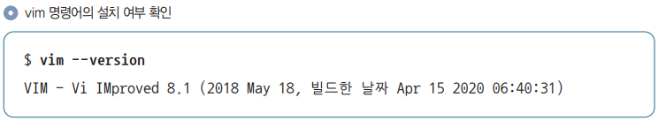
7.2 Vim: 기본 에디터
Vim 설치
먼저 Vim이 설치되어 있는지부터 확인해 보자
다음과 같이 --version 옵션을 지정하여 vim 명령어를 실행
이 책에서는 에디터를 지칭할 때는 Vim으로 표기하고, 명령어를 지칭할 때는 vim이라고 표기
Vim이 설치되어 있다면 위와 같이 버전 정보가 표시

Slide 15
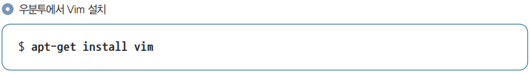
7.2 Vim: 기본 에디터
Vim 설치
만약 명령어를 찾을 수 없다는 에러 메시지가 표시된다면 Vim을 설치해야 함
다음과 같이 Vim을 설치

Slide 16
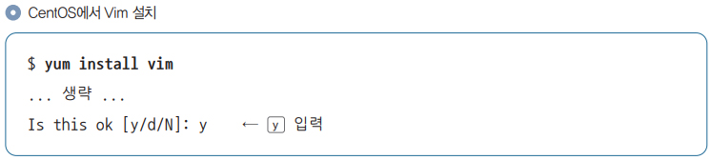
7.2 Vim: 기본 에디터
Vim 설치
CentOS에서는 다음과 같이 설치

Slide 17
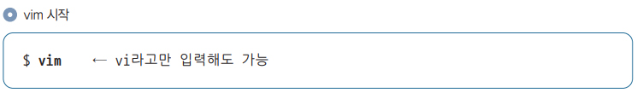
7.2 Vim: 기본 에디터
기동과 종료
설치가 완료되었으면 Vim을 사용해 보자
Vim을 사용하려면 vim이라는 명령어를 입력해야 함
Vim은 vi의 뒤를 이어 개발된 에디터
호환성을 위해 vi라고 입력해도 Vim이 기동됨
많은 리눅스 문서에서 Vim을 vi라고 지칭하고 있음
vi라고 하면 Vim을 말한다고 생각하면 됨

Slide 18
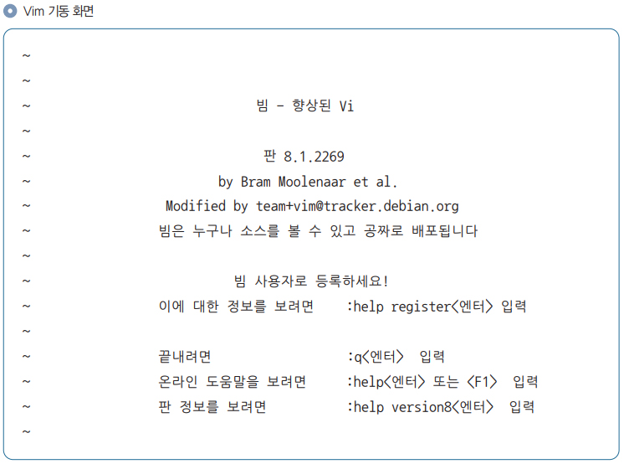
7.2 Vim: 기본 에디터
기동과 종료
vim 혹은 vi를 입력하여 Vim을 기동하면 다음과 같은 화면이 표시

Slide 19
7.2 Vim: 기본 에디터
기동과 종료
Vim을 사용할 때 가장 먼저 알아야 하는 것은 바로 종료하는 방법
Vim은 윈도의 메모장처럼 직관적으로 사용법을 파악할 수 있는 에디터가 아님
끄는 방법을 모르면 셸로 돌아가지 못하는 곤경에 빠질 수 있음

Slide 20
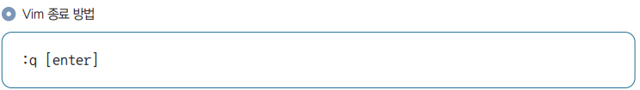
7.2 Vim: 기본 에디터
기동과 종료
Vim을 종료하려면 다음과 같이 :(콜론)과 q를 입력하고 를 누르면 됨
콜론을 입력하면 화면의 가장 밑에 콜론이 표시
이어서 q를 입력하고 를 누르면 Vim이 종료되어 셸로 돌아가게 됨

Slide 21
7.3 파일 열기와 저장하기

Slide 22
7.3 파일 열기와 저장하기
주의 사항
지금부터 Vim 명령어에 대해 알아볼 텐데 주의해야 할 사항이 있음
Vim에는 명령어를 입력하는 모드와 텍스트를 입력하는 모드가 있음
텍스트를 입력하는 모드에서는 명령어를 입력해도 그저 텍스트로 입력되어서 원하는 기능을 수행할 수 없음
이때는 를 여러 번 눌러서 입력 모드에서 벗어나야 함
명령어를 입력할 수 있게 됨

Slide 23
7.3 파일 열기와 저장하기
파일 열기
Vim을 실행할 때 파일 이름을 지정하면 해당 파일을 열 수 있음
vim <파일 이름>과 같은 형식으로 실행하면 됨
이때 존재하지 않는 파일 이름을 지정하면 해당 이름으로 파일이 새로 만들어짐

Slide 24
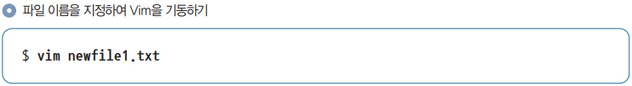
7.3 파일 열기와 저장하기
파일 열기
vim 명령어로 새로운 파일을 만들어 보자
다음과 같이 newfile1.txt이라는 파일을 지정해서 Vim을 기동해 보자

Slide 25
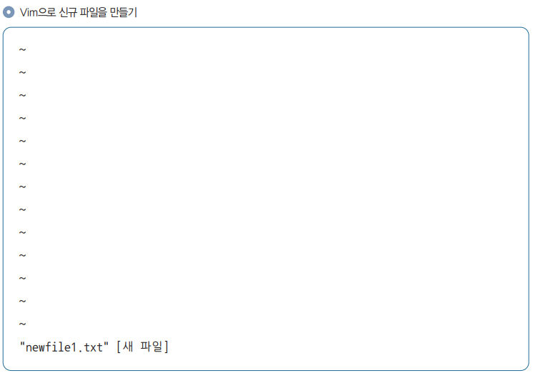
7.3 파일 열기와 저장하기
파일 열기
다음과 같은 화면이 보임

Slide 26
7.3 파일 열기와 저장하기
파일 열기
Vim에서는 파일의 내용이 끝난 이후 각 행에 틸드를 표시
새로운 파일이 만들어지면 아무런 내용이 없기 때문에 오로지 틸드만 표시

Slide 27
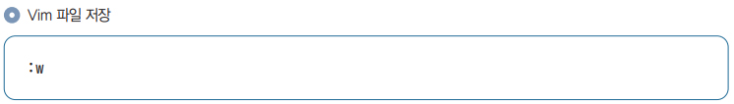
7.3 파일 열기와 저장하기
파일 저장하기
이번에는 파일을 저장해 보자
편집 중인 파일을 저장하려면 :w 명령어를 사용해야 함
:q와 마찬가지로 :을 입력한 뒤에 w를 입력
Vim으로 기존 파일을 열은 상태라면 덮어쓰게 되고, 새로운 파일을 편집 중이라면 새로운 파일이 만들어짐
w와 스페이스에 이어 별도의 파일 이름을 지정하면 해당 파일 이름으로 저장

Slide 28
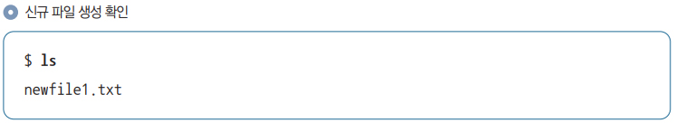
7.3 파일 열기와 저장하기
파일 저장하기
여기서는 아무런 내용도 입력하지 않고 저장해 보자
:q로 Vim을 종료한 뒤 ls로 생성된 파일을 확인해 보자

Slide 29
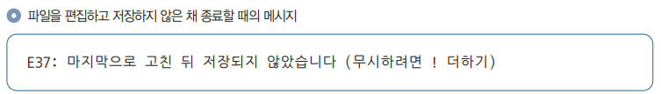
7.3 파일 열기와 저장하기
파일 저장하기
파일을 열어서 무언가 내용을 변경한 뒤에 :q로 종료하려고 하면 다음과 같은 메시지가 출력
이때는 :w로 파일의 내용을 저장한 뒤 :q로 종료하거나 현재 편집한 내용을 저장하지 않은 채 종료하려면 :q!와 같이 !를 붙여야 함

Slide 30
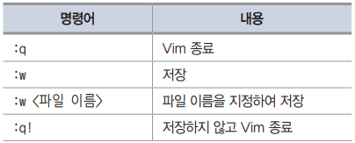
7.3 파일 열기와 저장하기
파일 저장하기
여기까지 소개한 Vim의 사용법을 표로 정리하면 다음과 같음
▼ 표 7-1 Vim 종료, 저장 명령어

Slide 31
7.4 Vim 파일 편집

Slide 32
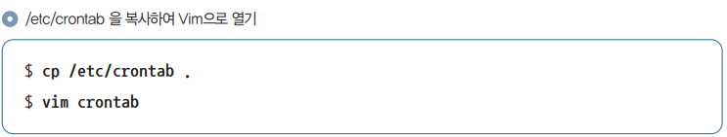
7.4 Vim 파일 편집
커서 이동
먼저 Vim에서 커서를 이동하는 방법을 알아보자
연습을 위해 /etc/crontab을 현재 디렉터리로 복사하고 Vim으로 열어 보자

Slide 33
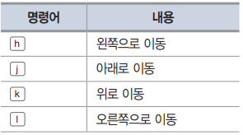
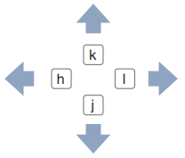
7.4 Vim 파일 편집
커서 이동
Vim으로 파일을 열면 커서가 파일의 맨 첫 부분에 있음
커서를 옮기려면 , , , 을 사용
▼ 표 7-2 Vim에서 커서 이동
▼ 그림 7-2 Vim에서 커서 이동

Slide 34
7.4 Vim 파일 편집
커서 이동
처음에는 , , , 로 커서를 옮기는 것이 무척 낯설 것
이 방식은 키보드 위 손의 움직임을 최소화하는 방식
적은 움직임으로 빠르게 문서 작업하기에 매우 유리함
익숙해지면 작업 효율을 아주 많이 높일 수 있으니 충분히 연습하기 바람

Slide 35

7.4 Vim 파일 편집
문자 삭제
Vim에서 문자를 지우려면 지우고 싶은 문자 위에서 를 누르면 됨
앞서 열었던 crontab 파일에는 다음 문장이 있을 것

Slide 36
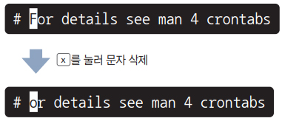
7.4 Vim 파일 편집
문자 삭제
예를 들어 위 문장에서 job을 지우고 싶다면 먼저 커서를 j의 위치로 이동한 뒤 를 누르면 j가 삭제
를 누를 때마다 한 문자씩 지워짐
j 위치에서 를 3번 누르면 다음과 같이 job이 삭제
▼ 그림 7-3 Vim에서 문자 삭제

Slide 37

7.4 Vim 파일 편집
문자 입력
이번에는 Vim에서 문자를 입력해 보자
Vim에서는 기본적으로 문자가 명령어로 해석되어 텍스트에 입력되지 않음
문자를 입력하려면 를 눌러야 함
여기서는 앞서 지운 job을 다시 입력해 보자
먼저 커서를 이동하여 of의 오른쪽 공백으로 이동

Slide 38
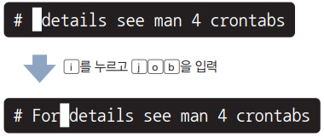
7.4 Vim 파일 편집
문자 입력
그 상태에서 를 입력하면 문자를 입력할 수 있는 모드로 바뀜
문자 j, o, b을 차례로 입력
입력이 끝났으면 를 누름
입력 모드가 종료
▼ 그림 7-4 Vim 문자 입력

Slide 39
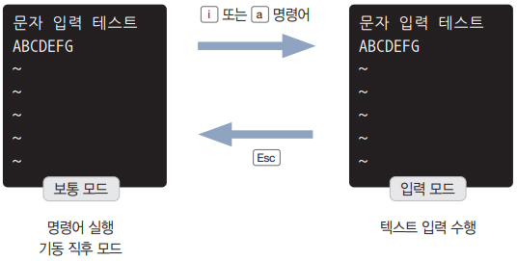
7.4 Vim 파일 편집
문자 입력
Vim은 다른 에디터와 달리 모드라는 것이 존재
명령어를 입력할 수 있는 보통 모드(normal mode)가 있고, 텍스트를 입력할 수 있는 입력 모드(insert mode)가 있음
보통 모드에서 를 누르면 입력 모드가 되며 를 누르면 다시 보통 모드로 돌아옴
▼ 그림 7-5 Vim의 모드

Slide 40
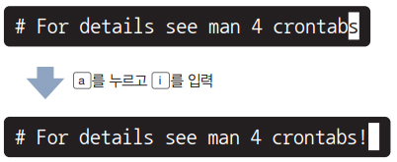
7.4 Vim 파일 편집
문자 입력
를 통해 입력 모드로 전환한 경우에는 입력하는 글자가 커서의 왼쪽에 추가
이와 반대로 커서의 오른쪽에 문자를 입력하고 싶은 경우에는 를 사용
다음은 를 눌러 입력 모드로 전환한 뒤 문장의 끝에 !를 추가한 예
▼ 그림 7-6 커서 오른쪽 위치에 문자 입력

Slide 41
7.4 Vim 파일 편집
문자 입력
로 시작한 입력 모드에서는 문장의 끝에 문자를 입력하기 어렵기 때문에 를 사용하는 경우가 종종 있음
를 통해 시작한 입력 모드를 종료하는 방법은 마찬가지로 를 누르면 됨

Slide 42
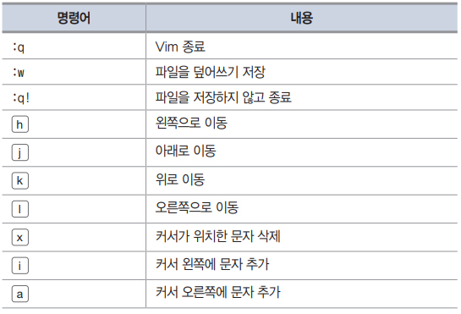
7.4 Vim 파일 편집
문자 입력
여기까지 소개한 Vim의 사용법을 정리하면 다음과 같음
이 명령어만으로도 기본적인 편집이 가능하니 충분히 연습한 뒤 다음 내용을 진행하기 바람
▼ 표 7-3 Vim의 기본적인 명령어

Slide 43
7.5 효율적인 커서 이동

Slide 44
7.5 효율적인 커서 이동
단어 단위로 이동
나 로는 한 문자씩 커서를 이동할 수 있음
를 사용하면 다음 단어의 첫 글자로 이동할 수 있음
예를 들어 다음 문장의 #에 현재 커서가 있다고 생각해 보자
를 누르면 다음 단어 Example의 E로 커서가 이동
이후 다시 를 입력하면 o, j로 차례로 이동

Slide 45
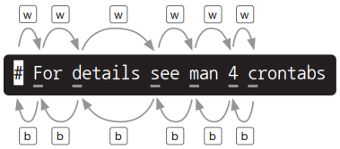
7.5 효율적인 커서 이동
단어 단위로 이동
이와 반대로 이동하려면 를 누르면 됨
여기서 주의할 점은 Vim에서는 공백 이외에도 쉼표(,)나 괄호와 같은 기호도 단어 구분자로 사용
예를 들어 can’t의 경우 can, ’, t 가 각각 단어로 구별됨
▼ 그림 7-7 단어 단위로 커서 이동

Slide 46
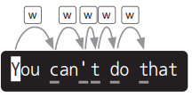
7.5 효율적인 커서 이동
단어 단위로 이동
다음과 같이 You can’t do that이라는 문장의 첫 글자에 커서가 있는 상태에서 를 누르면 차례로 c, ’, t, d, t로 커서가 옮겨감
▼ 그림 7-8 단어 구분자

Slide 47
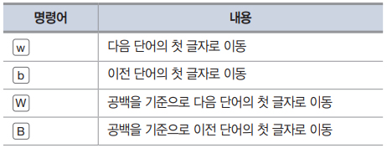
7.5 효율적인 커서 이동
단어 단위로 이동
공백을 기준으로 커서를 이동하고 싶은 경우에는 와 를 사용하면 됨
▼ 표 7-4 단어 단위로 커서 이동

Slide 48
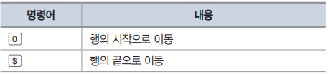
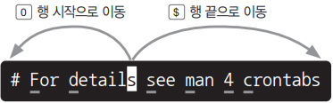
7.5 효율적인 커서 이동
행의 처음이나 끝으로 이동
Vim에서는 을 누르면 행의 시작으로 이동하고 을 입력하면 끝으로 이동
한 행이 길어 화면에 여러 행에 걸쳐 표시되는 경우에도 를 누르면 행 끝으로 한 번에 이동
▼ 표 7-5 행의 시작과 끝으로 커서 이동
▼ 그림 7-9 행 시작과 끝으로 이동

Slide 49
7.5 효율적인 커서 이동
행 번호로 이동
큰 파일을 다룰 때는 행 번호로 바로 이동할 수 있으면 편리할 것
Vim에서는 <행 번호>G를 입력하면 지정한 행으로 이동
예를 들어 100G라고 입력하면 파일의 100번째 행으로 이동
여기서 G는 대문자이기 때문에 와 함께 를 입력

Slide 50
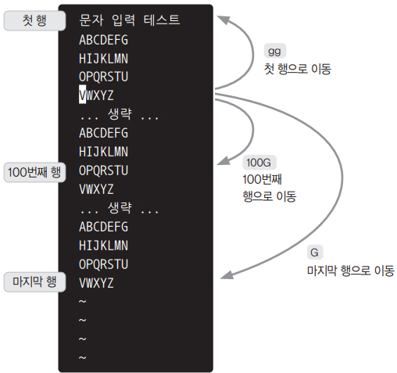
7.5 효율적인 커서 이동
▼ 그림 7-10 행 번호로 이동

Slide 51
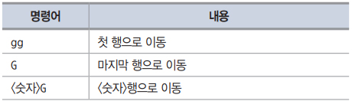
7.5 효율적인 커서 이동
행 번호로 이동
파일의 처음과 끝으로 이동해야 되는 경우가 자주 발생하기 때문에 이를 위한 전용 명령어가 있음
파일의 처음으로 이동할 때는 gg, 파일의 마지막으로 이동할 때는 G를 누름
▼ 표 7-6 행 번호로 커서 이동

Slide 52
7.6 자르기, 복사하기, 붙여넣기

Slide 53
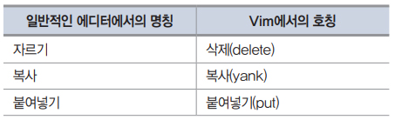
7.6 자르기, 복사하기, 붙여넣기
자르기, 복사하기, 붙여넣기
일반적인 텍스트 에디터와 같이 Vim에서도 자르기, 복사하기, 붙여넣기를 할 수 있음
Vim에서는 각 기능에 대한 명칭이 조금 다름
예를 들어 자르기(cut)를 delete라고 함
▼ 표 7-7 Vim에서의 자르기, 복사, 붙여넣기의 호칭

Slide 54
7.6 자르기, 복사하기, 붙여넣기
삭제
지우기 위해서는 이전에 살펴본 를 누르거나 d 명령어를 사용
d 명령어의 경우 지금까지 살펴본 다른 명령어와 다르게 범위를 지정할 수 있음
d라는 문자를 입력한 뒤 커서를 이동하여 지울 범위를 지정하게 됨
예를 들어 $는 커서를 문장의 마지막으로 이동시킴
이것과 d를 조합하여 d$를 입력하면 현재 위치부터 문장의 마지막까지의 텍스트를 지움

Slide 55
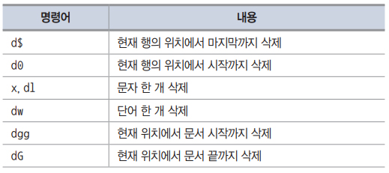
7.6 자르기, 복사하기, 붙여넣기
삭제
이외에도 다음과 같이 커서 이동 명령어와 조합하여 d 명령어를 사용할 수 있음
▼ 표 7-8 삭제 명령어의 예시

Slide 56
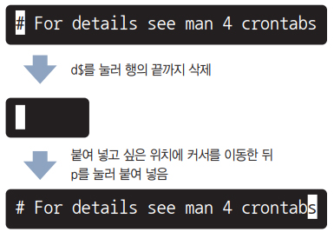
7.6 자르기, 복사하기, 붙여넣기
붙여넣기
d로 지운 텍스트는 p로 원하는 곳에 붙여 넣을 수 있음
예를 들어 다음과 같이 d$로 지운 뒤 원하는 위치로 커서를 이동한 뒤 p를 입력하면 지워진 내용이 붙여짐
▼ 그림 7-11 자르기 & 붙여넣기

Slide 57
7.6 자르기, 복사하기, 붙여넣기
복사
지우지 않고 복사만 하고 싶은 경우에는 d 대신에 y를 사용
y도 d와 비슷하게 복사할 범위를 지정함
즉, d를 사용하던 방식에서 d를 y로만 바꾸면 자르기에서 복사가 됨
예를 들어 d$를 하면 현재 위치에서 행의 마지막까지 자름
여기서 d를 y로 바꾼 y$는 현재 위치에서 행의 마지막까지 복사
y로 복사한 내용을 붙여 넣을 때는 p를 사용

Slide 58
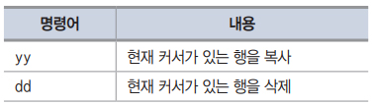
7.6 자르기, 복사하기, 붙여넣기
복사
현재 커서가 위치한 행 전체에 대해 복사하거나 자르고 싶은 경우에는 yy와 dd를 사용
▼ 표 7-9 현재 행의 복사와 삭제

Slide 59
7.6 자르기, 복사하기, 붙여넣기
명령어 조합
d$는 삭제를 의미하는 d라는 명령어와 커서를 옮기는 명령어 $가 조합된 형태
Vim에는 커서를 이동하는 다양한 명령어가 있으며 이들 명령어를 조합하면 빠르게 커서를 이동하고 삭제, 복사할 수 있음
명령어를 조합한다는 개념을 잘 기억해 두면 Vim의 다양한 명령어를 익히고 다룰 때 도움이 됨

Slide 60
7.7 그 외의 조작

Slide 61
7.7 그 외의 조작
다음 행과 연결하기
문자를 지우는 x 명령어로는 행의 끝에 있는 개행문자를 지울 수 없어 두 행을 한 행으로 하는 것과 같은 조작이 어려움
이때 J 명령어를 사용하면 현재 행과 다음 행이 한 행이 됨
예를 들어 다음과 같이 # Example of job definition:이라고 쓰여진 행에 커서가 있을 때 를 누르면 그 밑의 행과 하나의 행이 됨

Slide 62
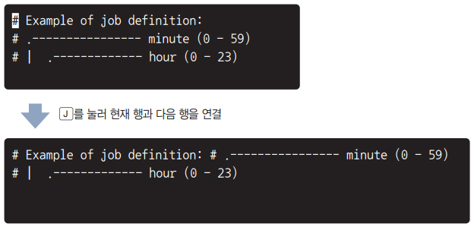
7.7 그 외의 조작
▼ 그림 7-12 J 명령어로 두 행을 한 행으로 연결

Slide 63
7.7 그 외의 조작
취소와 재실행
Vim에서는 방금 실행한 동작에 대해 취소할 수 있음
직전에 실행한 조작을 취소하기 위해서는 를 누름
u는 undo의 약자로 실수로 잘못 지웠을 때 많이 사용
취소한 동작에 대해 다시 실행하고 싶은 경우에는 + 을 누름
취소하기 전의 상태로 돌아감
r은 redo의 약자
직접 텍스트 파일을 열어 d$로 삭제하고 와 + 을 눌러 취소와 재실행을 확인해 보기 바람

Slide 64
7.8 검색과 치환

Slide 65
7.8 검색과 치환
검색
Vim은 파일 내의 문자열을 검색 수 있음
파일 내의 문자열을 검색하기 위해서는 먼저 를 누름
:을 입력할 때와 마찬가지로 하단에 입력란이 표시
검색하고 싶은 문자열을 입력한 뒤 를 누르면 됨

Slide 66
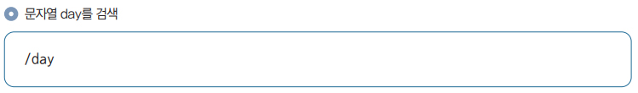
7.8 검색과 치환
검색
다음 예는 day라는 문자열을 검색
발견된 문자열의 위치로 커서가 이동하게 됨
/에 의한 검색은 현재 커서부터 시작
파일의 처음부터 검색하고 싶은 경우에는 먼저 gg를 입력하여 첫 부분으로 이동한 뒤 검색하면 됨

Slide 67
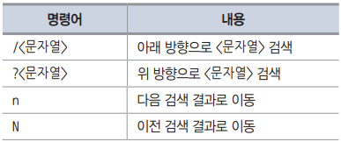
7.8 검색과 치환
검색
검색 결과가 여러 개면 을 누를 때마다 다음 검색 결과로 이동
이전 검색 결과로 이동하고 싶은 경우에는 을 누르면 됨
/는 현재 위치에서 파일 아래로 이동하며 검색하지만, ?는 역방향으로 검색
▼ 표 7-10 Vim의 검색 명령어

Slide 68

7.8 검색과 치환
치환
텍스트 파일 내의 특정 문자열을 다른 문자열로 치환하는 방법은 다음과 같음

Slide 69
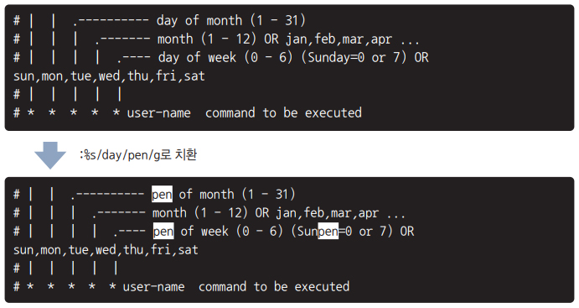
7.8 검색과 치환
치환
을 누르면 가장 밑에 명령어 입력란이 표시
%s/day/pen/g를 입력하면 파일 내의 문자열 day가 pen으로 모두 바뀌게 됨
▼ 그림 7-13 %s로 문자열 치환

Slide 70
7.9 도움말과 공식 문서

Slide 71
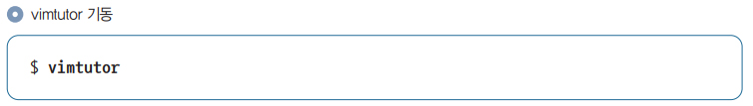
7.9 도움말과 공식 문서
도움말과 공식 문서
Vim에는 풍부한 기능이 있음
이 책에서 모든 내용을 소개할 수 없기 때문에 여러분이 스스로 원하는 기능을 찾아볼 수 있도록 도움말과 공식 문서를 소개하고자 함
Vim에는 튜토리얼이 포함되어 있음
vimtutor라는 명령어를 입력하면 튜토리얼이 시작

Slide 72
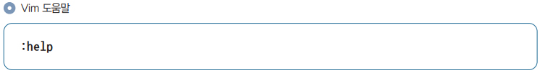
7.9 도움말과 공식 문서
도움말과 공식 문서
튜토리얼을 통해 Vim의 기본 조작을 연습해 볼 수 있음
Vim에는 도움말이 있음
:help를 입력하면 도움말을 읽을 수 있음

Slide 73
7.9 도움말과 공식 문서
도움말과 공식 문서
도움말을 실행하면 Vim의 화면이 상하로 나뉘어지며 위쪽에 도움말이 표시
도움말을 닫으려면 :q 명령을 입력하면 됨
도움말 중에는 다른 항목에 대한 링크도 포함되어 있음
링크로 넘어가기 위해서는 커서를 해당 위치로 이동한 뒤 + 를 입력하면 됨
링크로 넘어가기 전으로 돌아가기 위해서는 + 를 입력

Slide 74

7.9 도움말과 공식 문서
도움말과 공식 문서
:help <명령어>와 같이 :help 뒤에 명령어를 지정하면 해당 명령어에 대한 도움말을 확인할 수 있음
Vim의 도움말에는 모든 기능에 대한 상세한 설명이 들어 있음
Vim을 사용하다가 막힐 때 참고하기 바람

